Slide 1
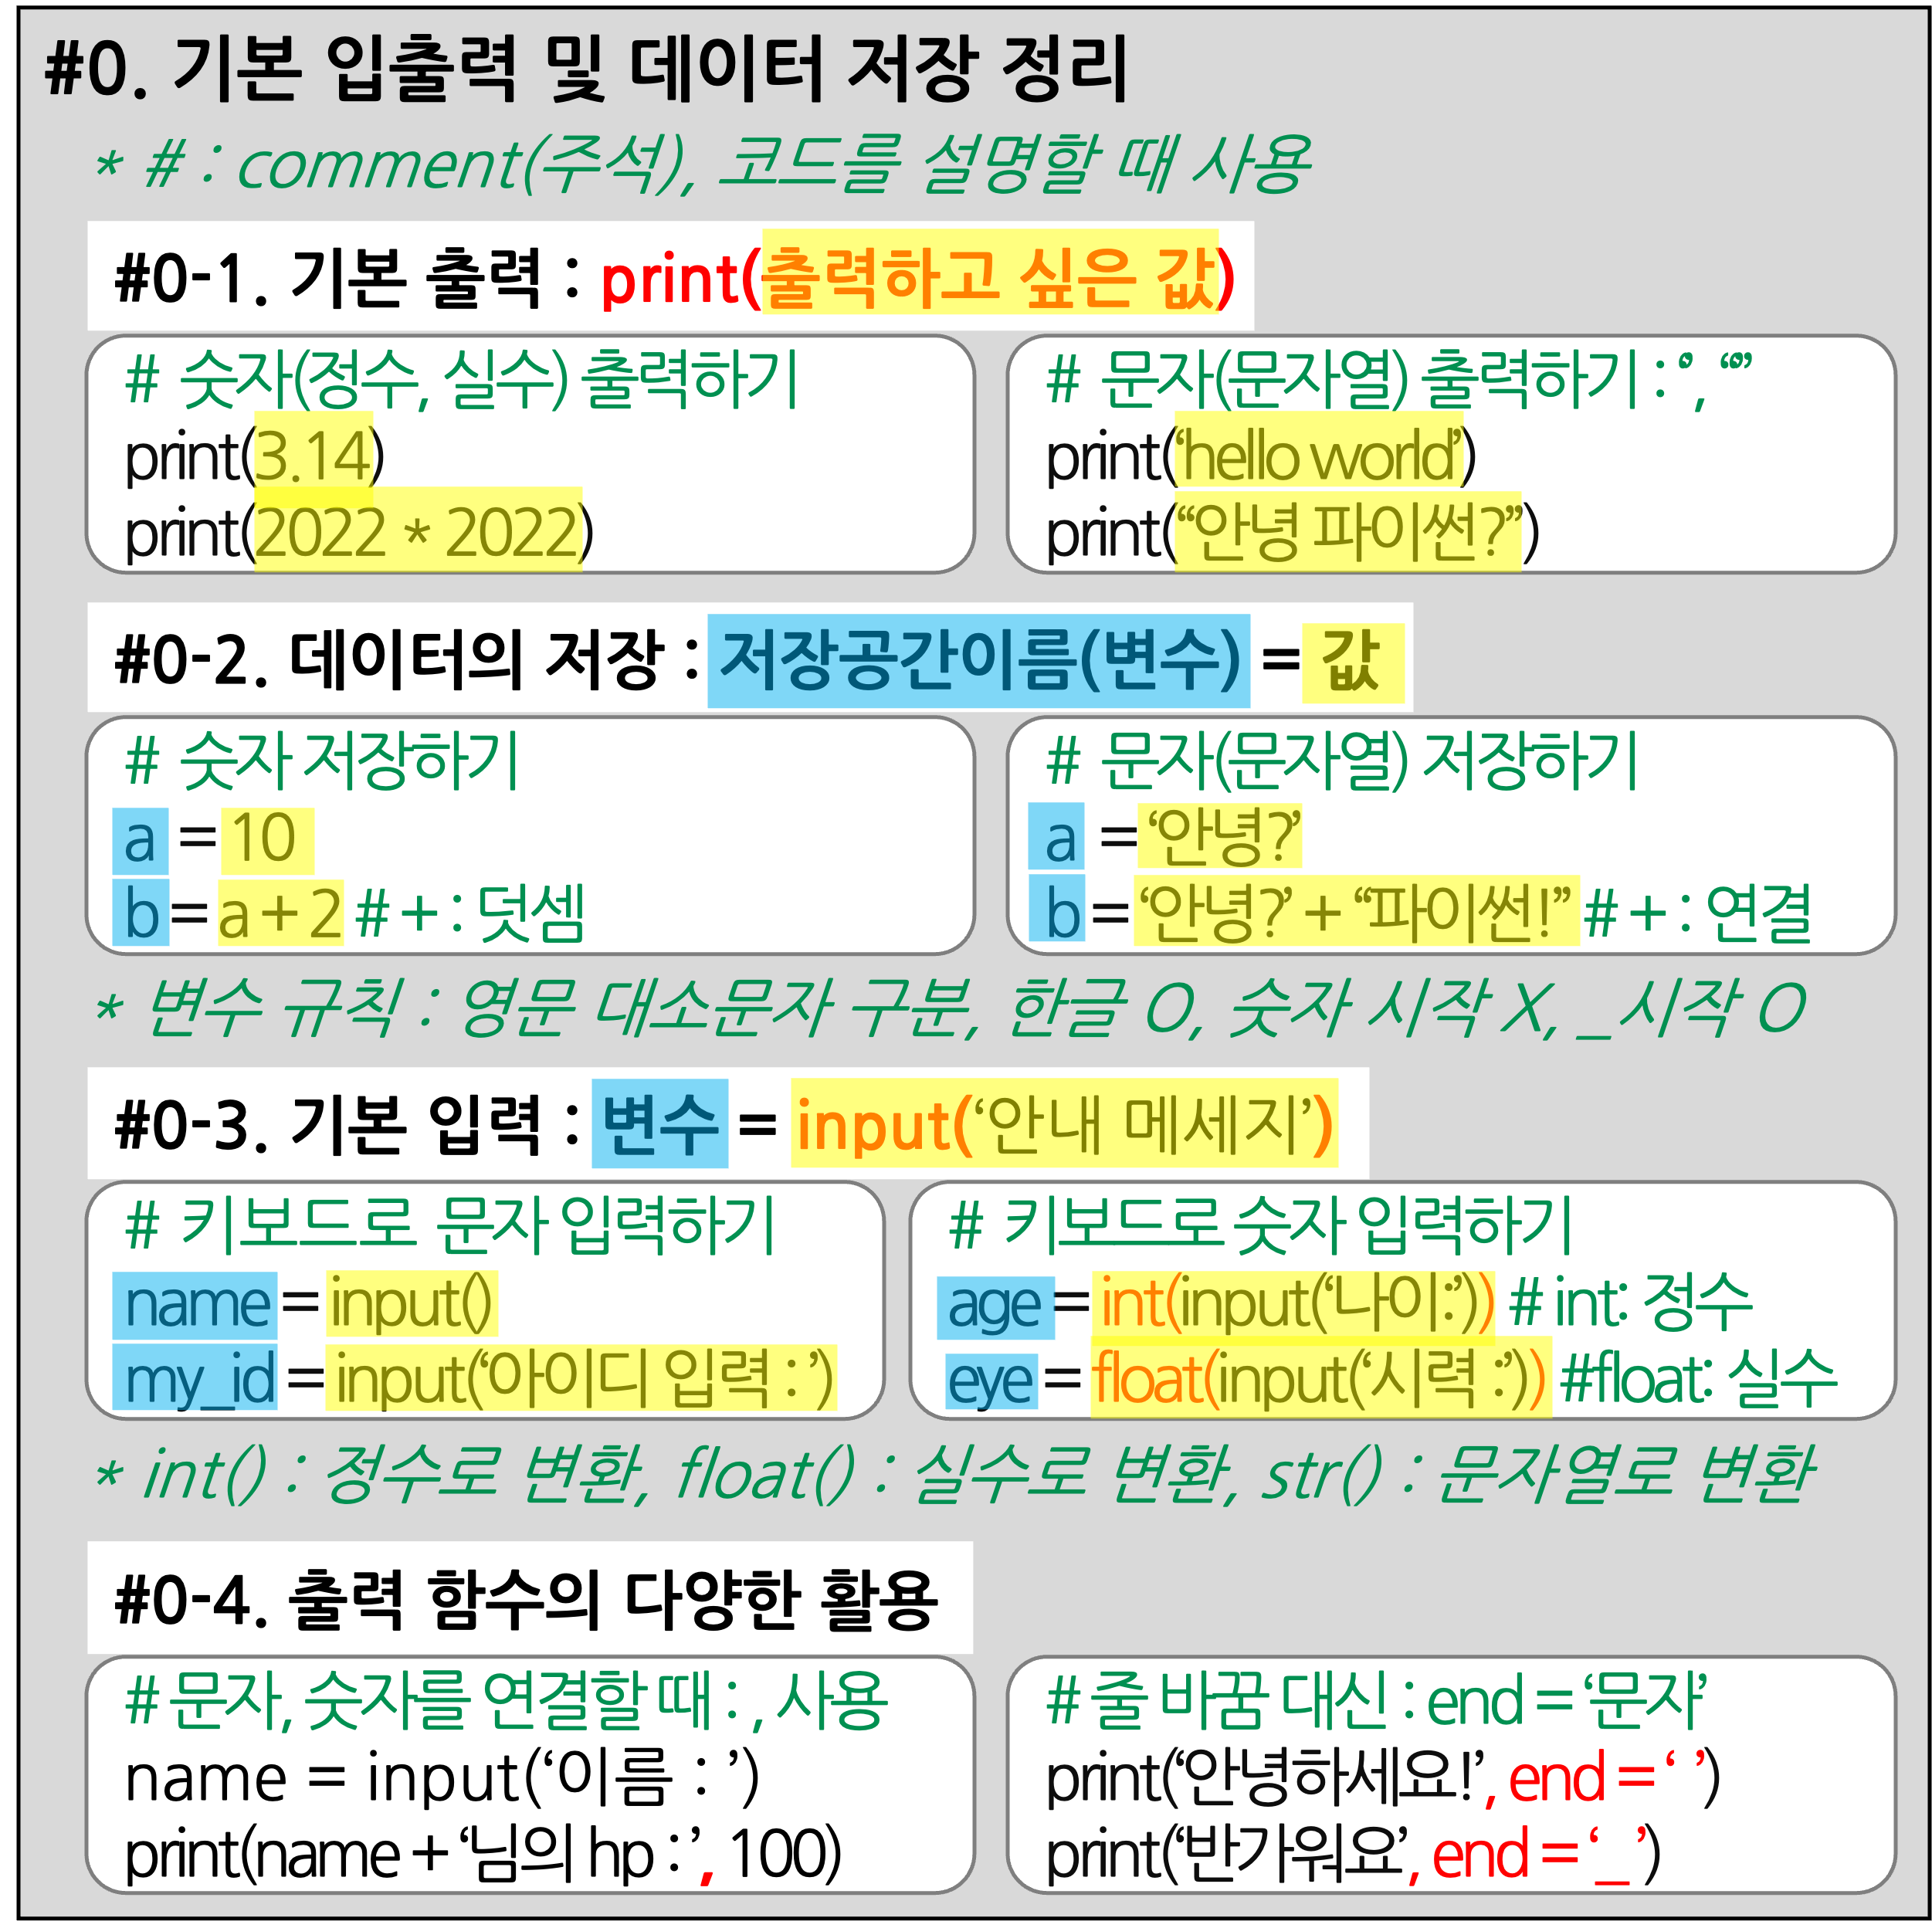
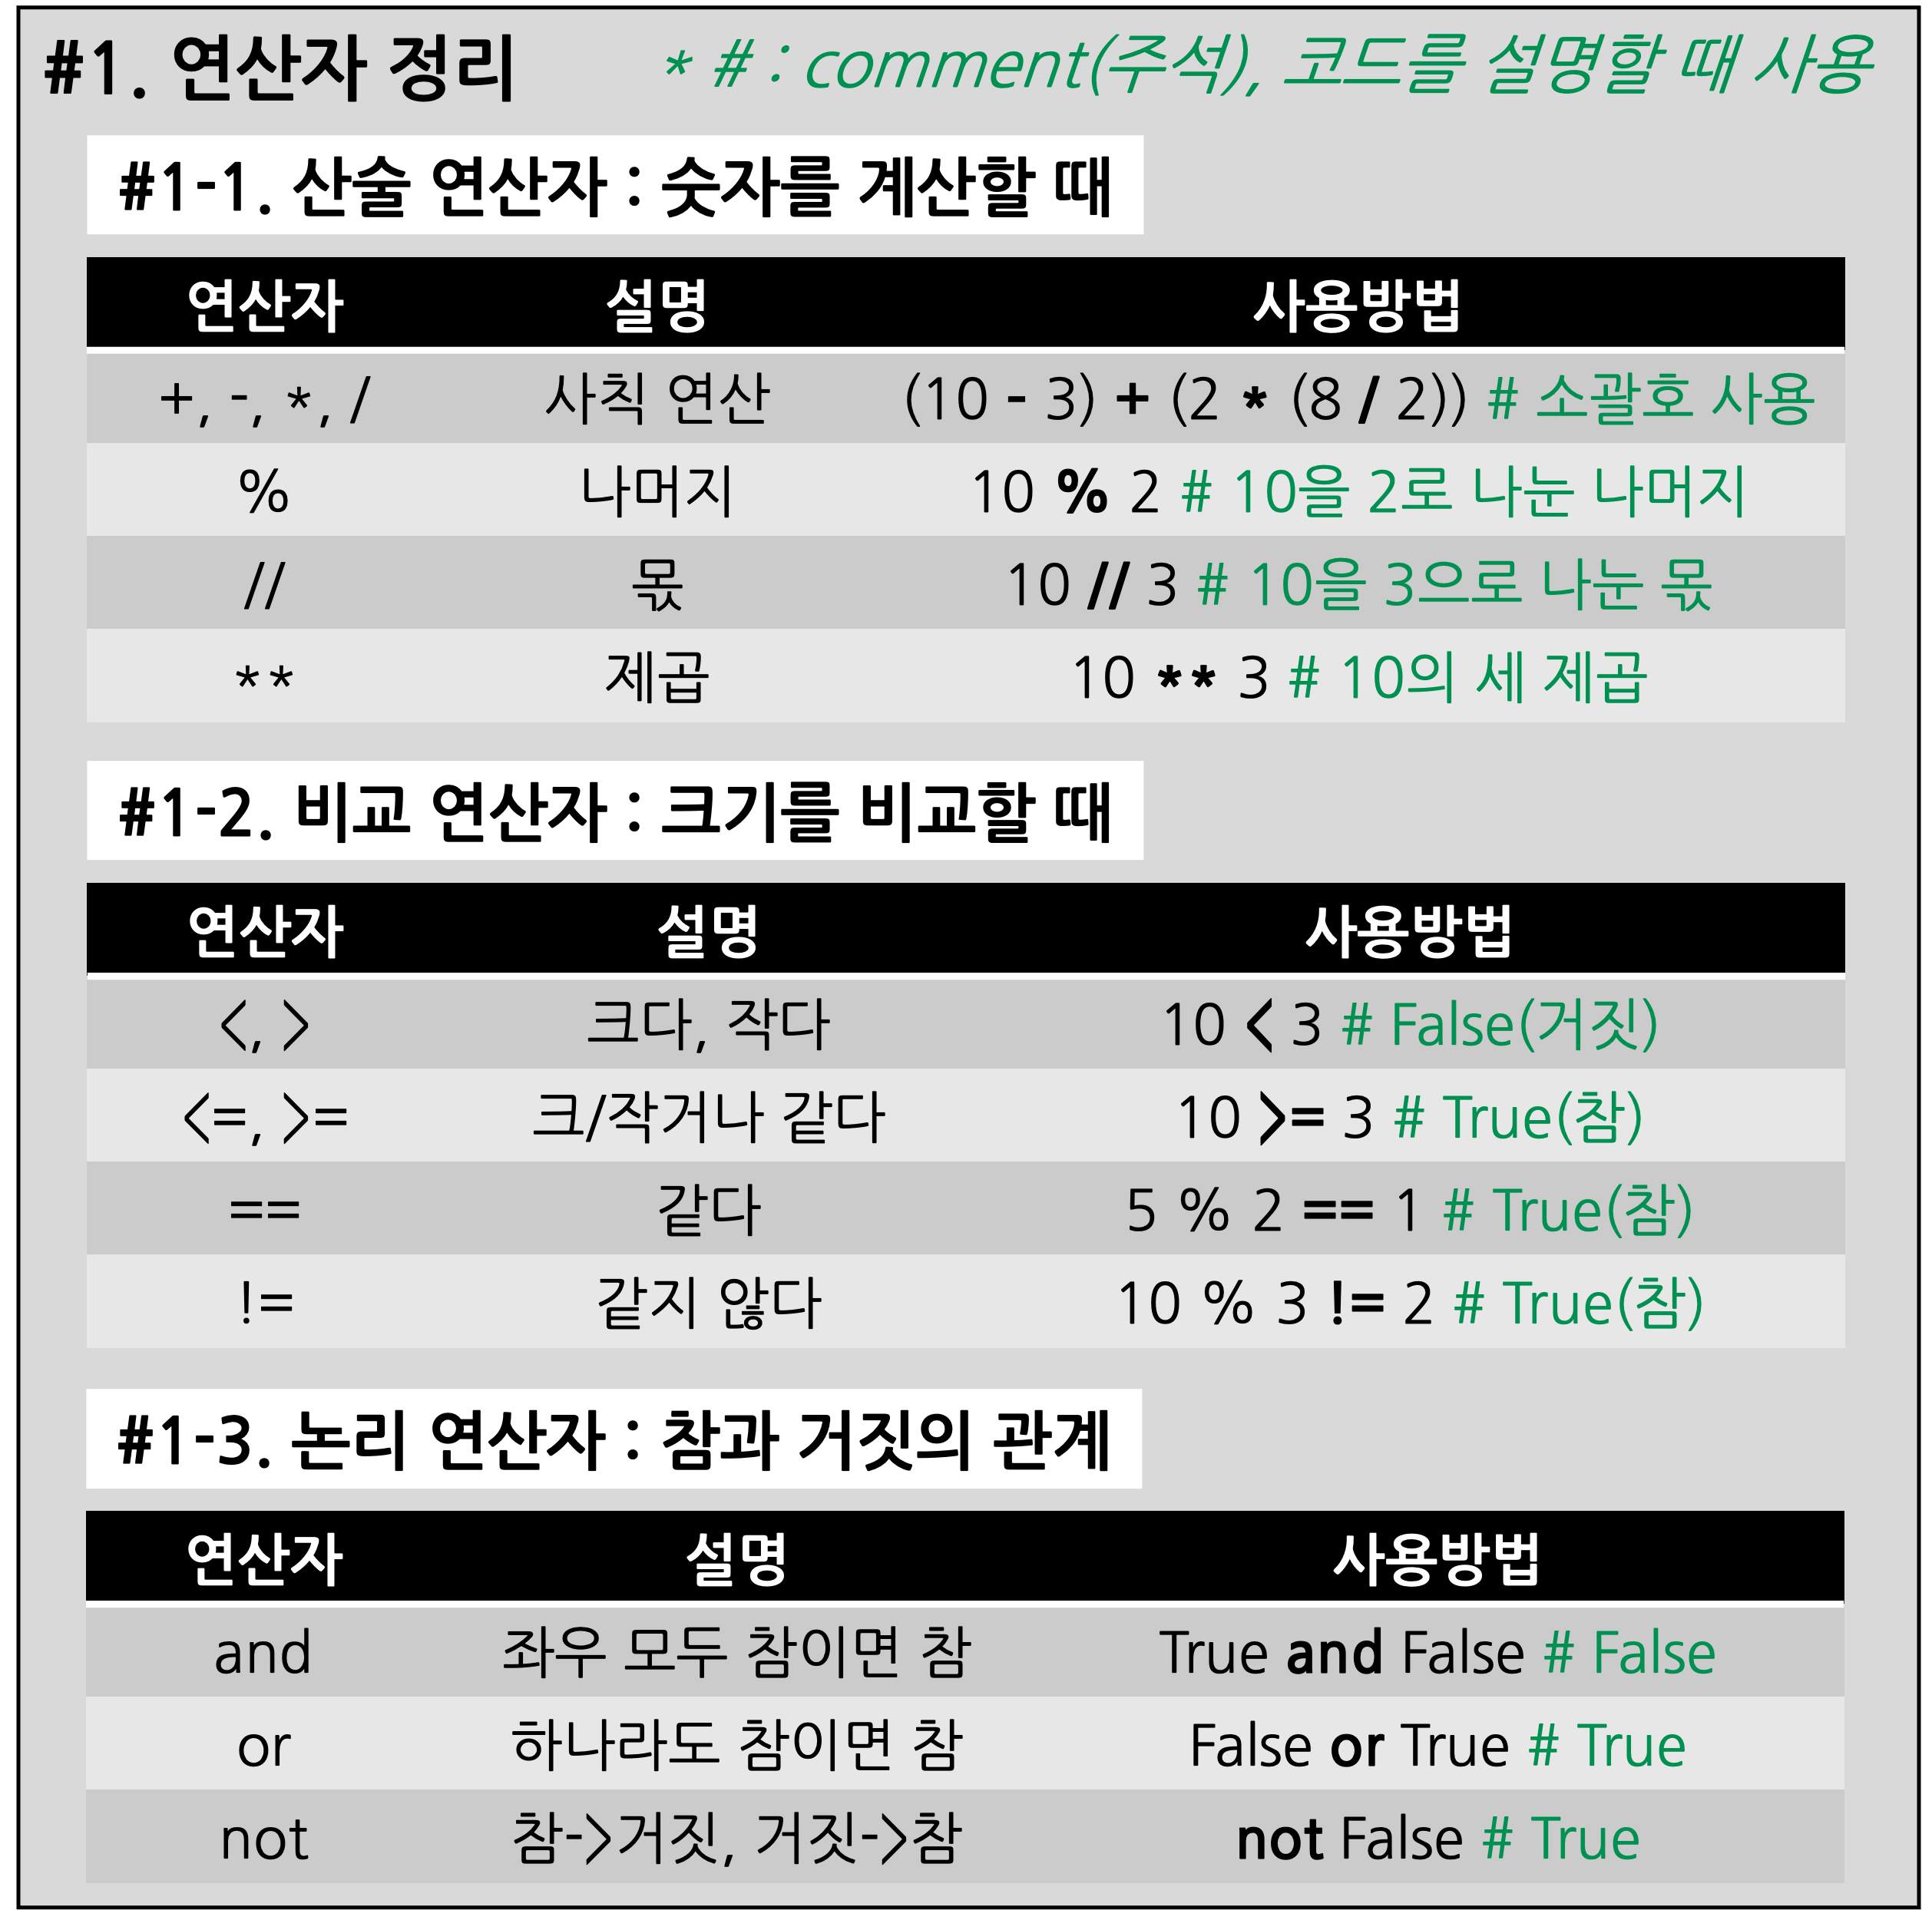
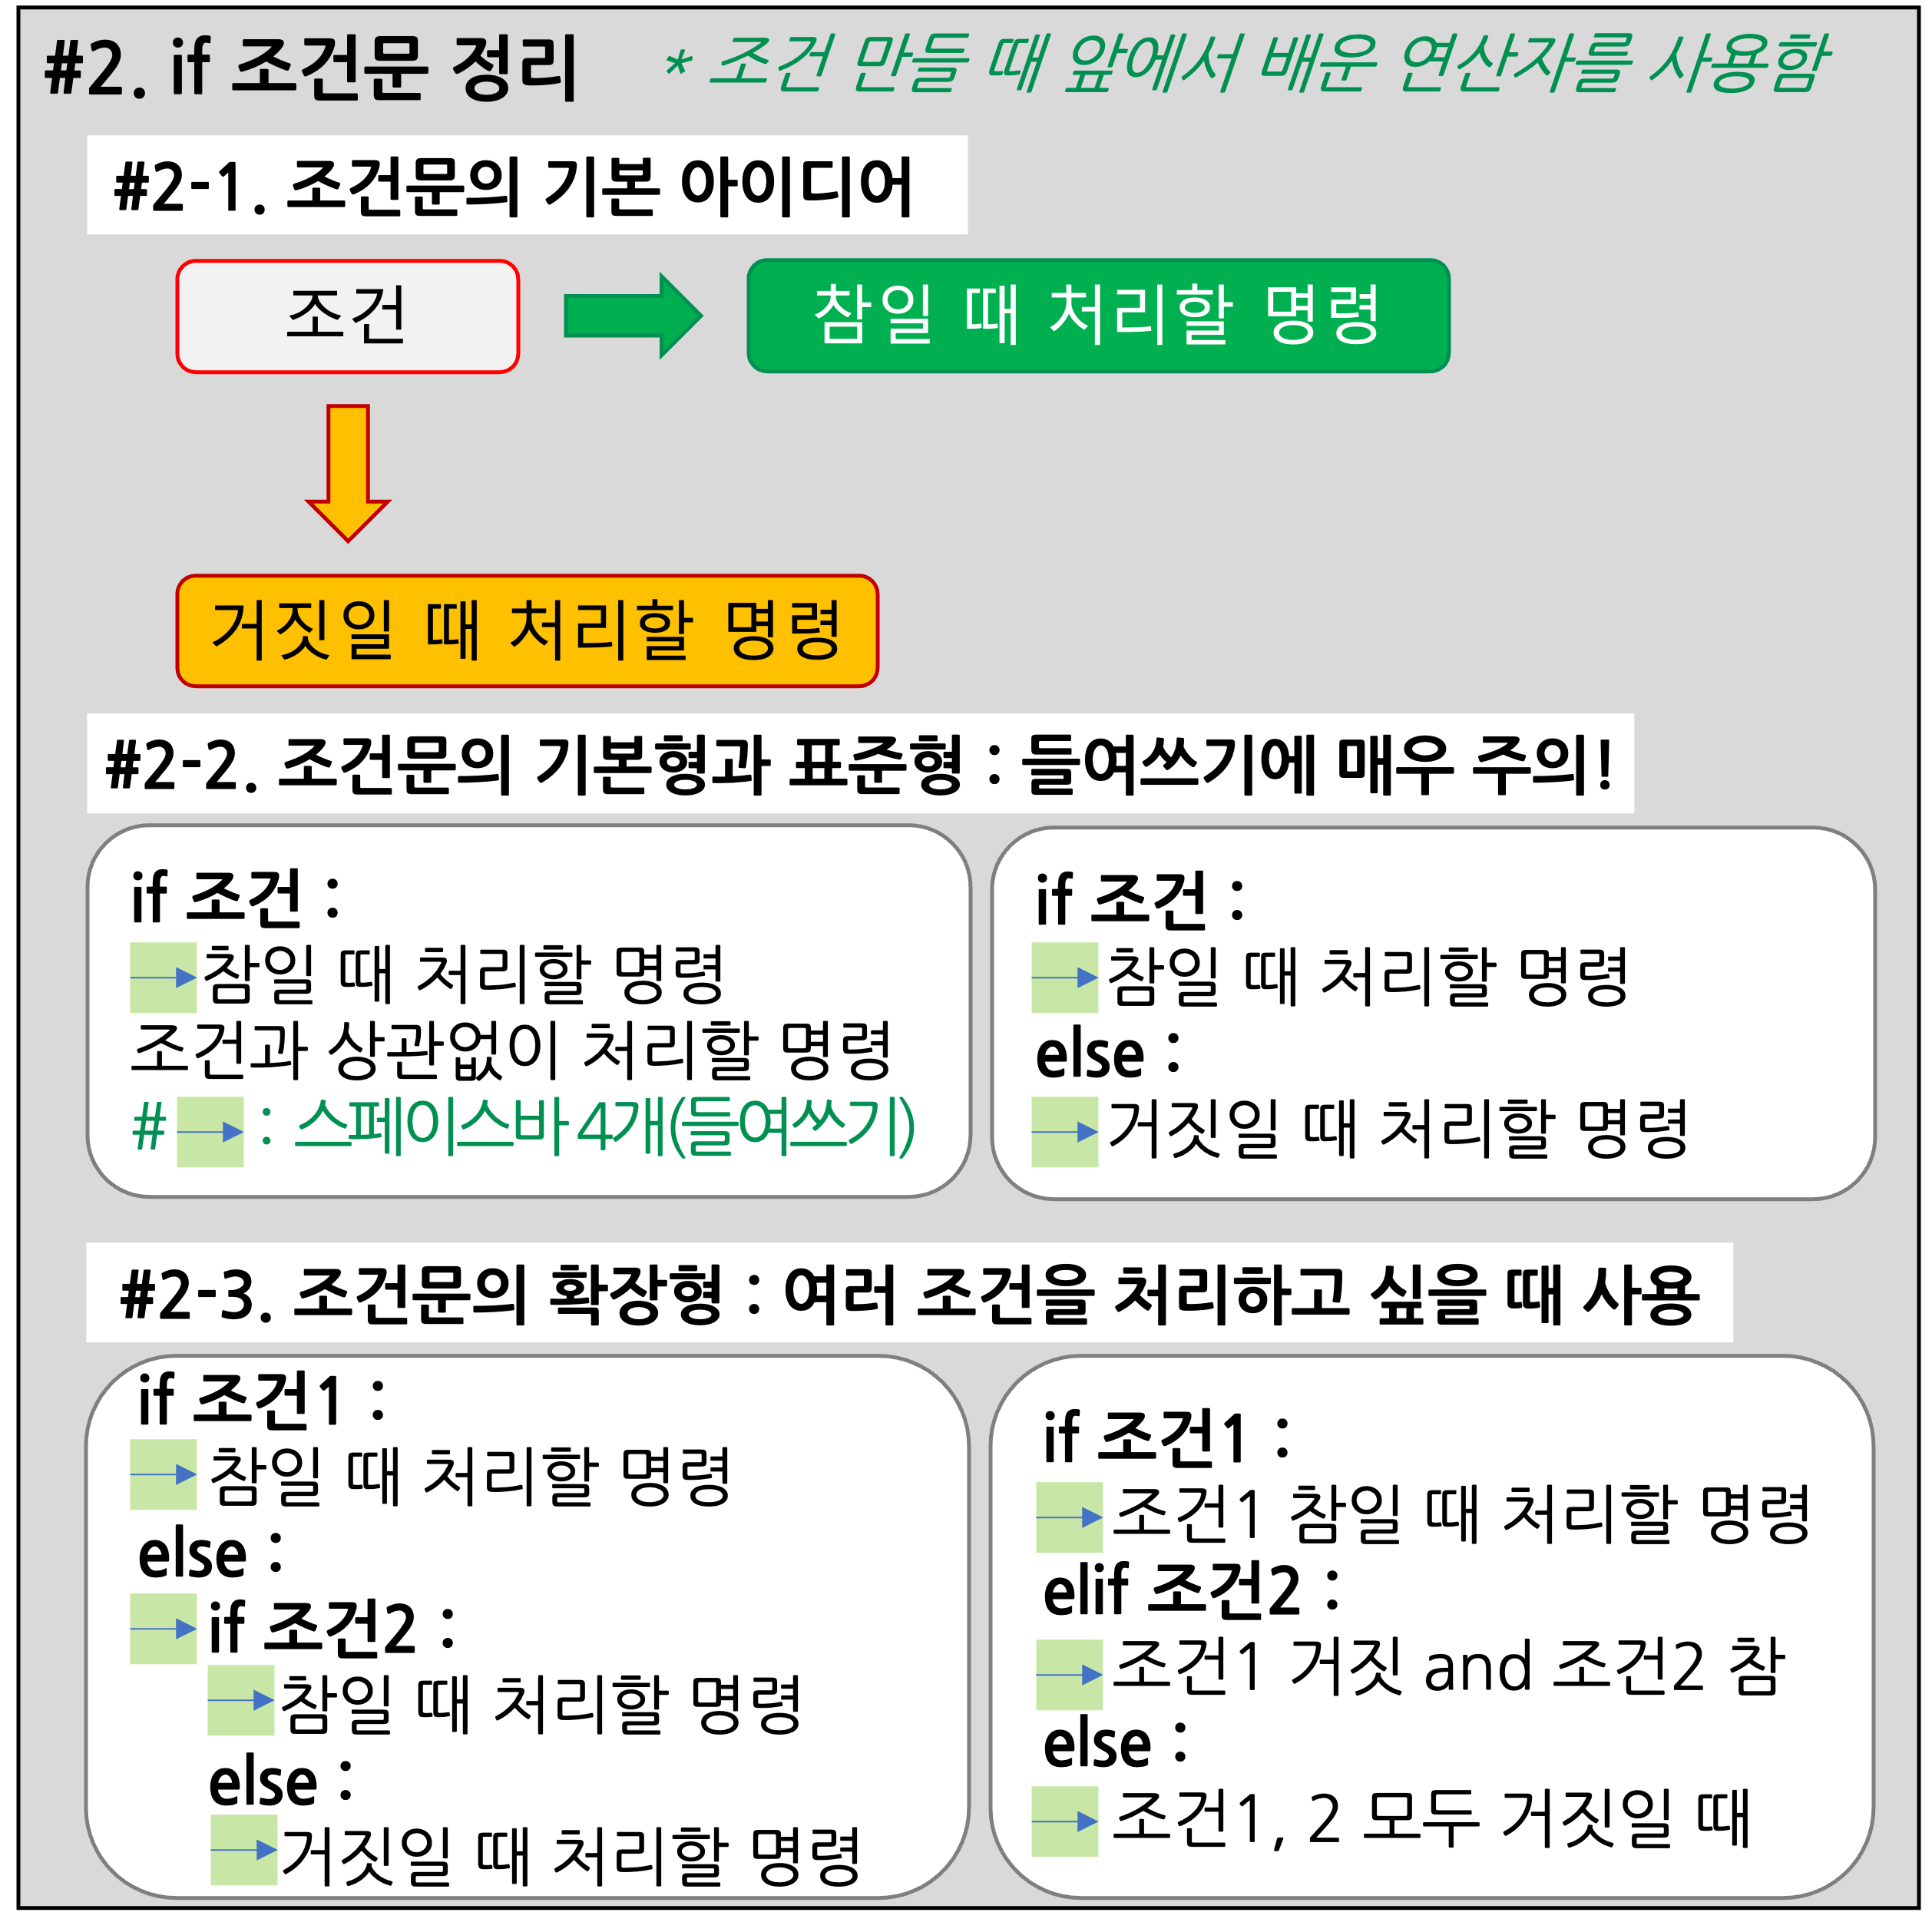
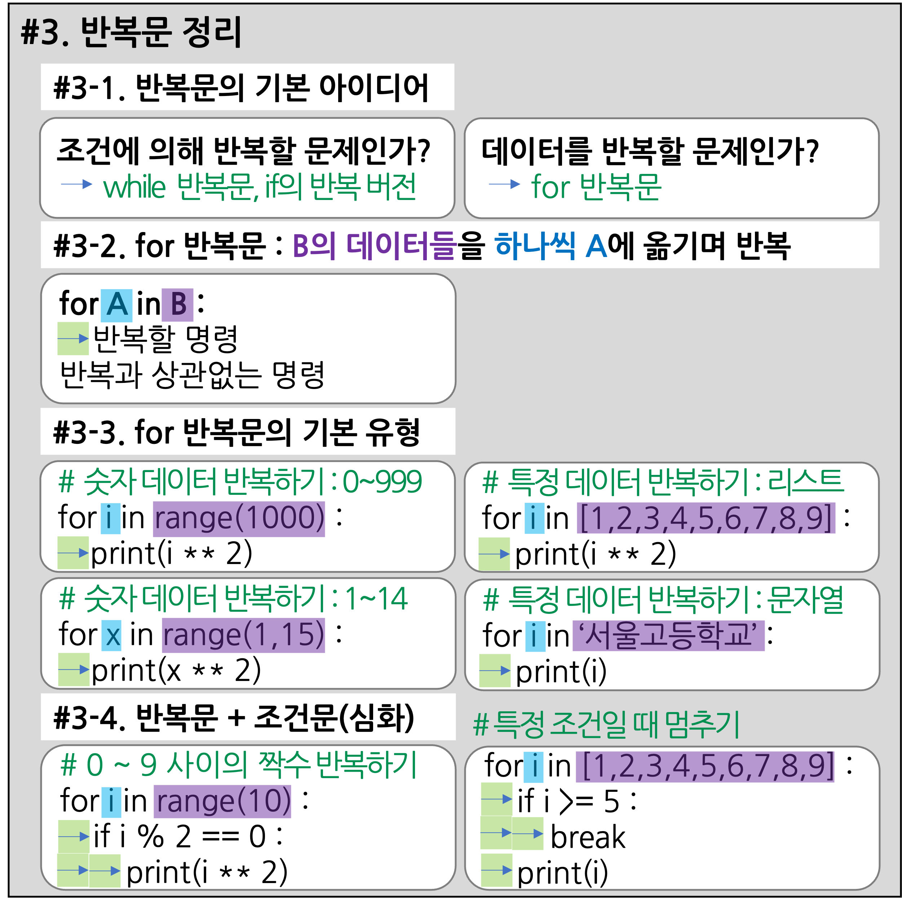

Slide 2
#0. 기본 입출력 및 데이터 저장 정리
* # : comment(주석), 코드를 설명할 때 사용
#0-1. 기본 출력 : print(출력하고 싶은 값)
# 숫자(정수, 실수) 출력하기
print(3.14)
print(2022 * 2022)
# 문자(문자열) 출력하기 : ‘’, “”
print(‘hello world’)
print(“안녕 파이썬?”)
#0-2. 데이터의 저장 : 저장공간이름(변수) = 값
# 숫자 저장하기
a = 10
b = a + 2 # + : 덧셈
# 문자(문자열) 저장하기
a = ‘안녕?’
b = ‘안녕?’ + “파이썬!” # + : 연결
* 변수 규칙 : 영문 대소문자 구분, 한글 O, 숫자 시작 X, _시작 O
#0-3. 기본 입력 : 변수 = input(‘안내 메세지’)
# 키보드로 문자 입력하기
name = input()
my_id = input(‘아이디 입력 : ’)
# 키보드로 숫자 입력하기
age = int(input(‘나이:’)) # int: 정수
eye = float(input(‘시력 :’)) #float: 실수
* int() : 정수로 변환, float() : 실수로 변환, str() : 문자열로 변환
#0-4. 출력 함수의 다양한 활용
# 문자, 숫자를 연결할 때 : , 사용
name = input(‘이름 : ’)
print(name + ‘님의 hp : ’, 100)
# 줄 바꿈 대신 : end = ‘문자’
print(‘안녕하세요!’, end = ‘ ’)
print(‘반가워요’, end = ‘_ ’)

Slide 3
#1. 연산자 정리
#1-1. 산술 연산자 : 숫자를 계산할 때
연산자 | 설명 | 사용방법
+, -, *, / | 사칙 연산 | (10 – 3) + (2 * (8 / 2)) # 소괄호 사용
% | 나머지 | 10 % 2 # 10을 2로 나눈 나머지
// | 몫 | 10 // 3 # 10을 3으로 나눈 몫
** | 제곱 | 10 ** 3 # 10의 세 제곱
#1-2. 비교 연산자 : 크기를 비교할 때
연산자 | 설명 | 사용방법
<, > | 크다, 작다 | 10 < 3 # False(거짓)
<=, >= | 크/작거나 같다 | 10 >= 3 # True(참)
== | 같다 | 5 % 2 == 1 # True(참)
!= | 같지 않다 | 10 % 3 != 2 # True(참)
#1-3. 논리 연산자 : 참과 거짓의 관계
연산자 | 설명 | 사용방법
and | 좌우 모두 참이면 참 | True and False # False
or | 하나라도 참이면 참 | False or True # True
not | 참->거짓, 거짓->참 | not False # True

Slide 4
#2. if 조건문 정리
* 조건 만들 때 앞에서 배운 연산자를 사용함
#2-1. 조건문의 기본 아이디어
조건
참일 때 처리할 명령
거짓일 때 처리할 명령
#2-2. 조건문의 기본형과 표준형 : 들여쓰기에 매우 주의!
if 조건 :
참일 때 처리할 명령
조건과 상관없이 처리할 명령
# : 스페이스바 4개(들여쓰기)
if 조건 :
참일 때 처리할 명령
else :
거짓일 때 처리할 명령
#2-3. 조건문의 확장형 : 여러 조건을 처리하고 싶을 때 사용
if 조건1 :
참일 때 처리할 명령
else :
if 조건2 :
참일 때 처리할 명령
else :
거짓일 때 처리할 명령
if 조건1 :
조건1 참일 때 처리할 명령
elif 조건2 :
조건1 거짓 and 조건2 참
else :
조건1, 2 모두 거짓일 때

Slide 5
#3. 반복문 정리
#3-1. 반복문의 기본 아이디어
조건에 의해 반복할 문제인가?
while 반복문, if의 반복 버전
데이터를 반복할 문제인가?
for 반복문
#3-2. for 반복문 : B의 데이터들을 하나씩 A에 옮기며 반복
for A in B :
반복할 명령
반복과 상관없는 명령
#3-3. for 반복문의 기본 유형
# 숫자 데이터 반복하기 : 0~999
for i in range(1000) :
print(i ** 2)
# 특정 데이터 반복하기 : 리스트
for i in [1,2,3,4,5,6,7,8,9] :
print(i ** 2)
# 숫자 데이터 반복하기 : 1~14
for x in range(1,15) :
print(x ** 2)
# 특정 데이터 반복하기 : 문자열
for i in ‘서울고등학교’ :
print(i)
#3-4. 반복문 + 조건문(심화)
# 특정 조건일 때 멈추기
# 0 ~ 9 사이의 짝수 출력하기
for i in range(10) :
if i % 2 == 0 :
print(i)
for i in [1,2,3,4,5,6,7,8,9] :
if i >= 5 :
break
print(i)

Slide 6
#4. 라이브러리(함수 꾸러미) 불러오기

Slide 7
#5. 리스트 정리

Slide 8
#6. 파일 입출력 정리

Slide 9
#7. 그래프 그리기(matplotlib 라이브러리) 정리

Slide 10
#8. 함수 만들기 정리

